Slide 1
7/30課程
SVM理論介紹
Lib-SVM的初步使用
pssm的產生(NCBI)
ss2

Slide 2
SVM 簡介
(研究方向)
Presenter: 方鈞毅
Date: July. 30, 2013

Slide 3
SVM 的介紹
一種machine learning的方法。
支援向量機(Support Vector Machine, SVM)是一種監督式學習的方法，一般可以應用於二元的分類問題(一般只能分兩類)，其優點是在訓練時不需事先給予分類的依據。

Slide 4
監督/非監督式
歸納式的學習
  監督式學習：即為從範例中學習 ；學習者(電腦)從一組含有正例 與反例 (含有正確答案)的範例中，歸納出能解釋範例的概念(model) 。
  非監督式學習：從觀察及發現中學習 。缺乏所謂的「加標過的資料」(答案)，這種學習法需要學習者(電腦)自行去發掘出資料本身的重要特徵或結構 。

Slide 5
SVM基本運作
SVM 的基本運作如下：
  在給定的一群訓練樣本之中，每個樣本會分別對應至某一類別，此時SVM 會嘗試建構出一個模型(Model)，並利用此模型對測試的樣本進行分類。

Slide 6
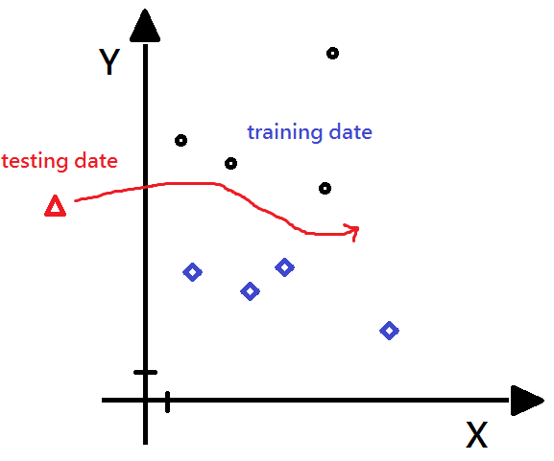

Slide 7
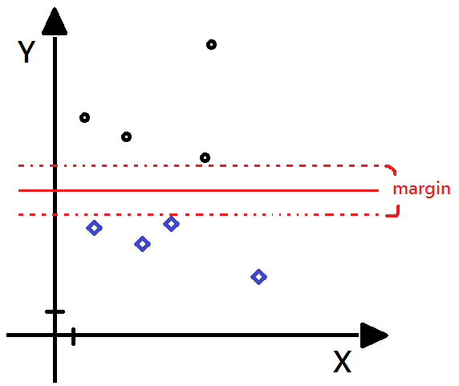
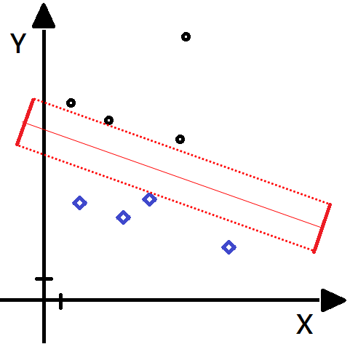
svm作法
找出一個超平面，將兩群做分離，距離(margin)愈遠，分類效過愈好。
This one is better!

Slide 8
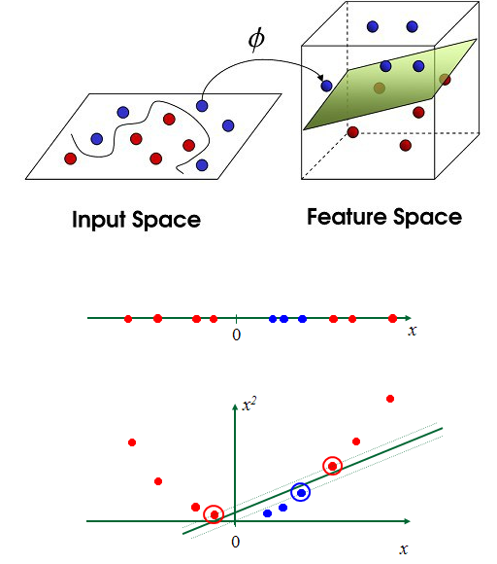
作法(提高維度)

Slide 9
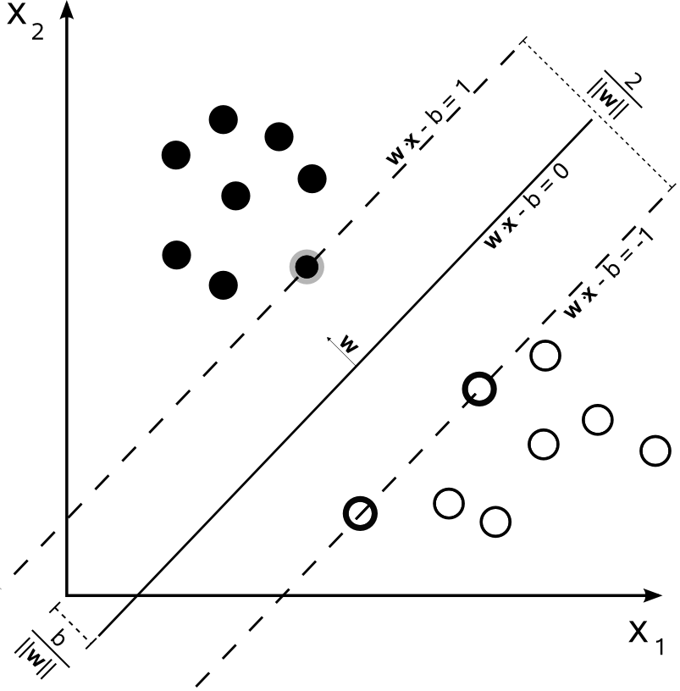
Preliminaries
每個點表示為(x_{i} , y_{i})
  w ∈ R^{1*r} , x_{i} ∈ R ^{r*1} ,y_{i} = ±1
  i = 1 to n , n為樣本數量
  r為特徵的維度
假設wx-b = 0為分割兩群的最佳超平面。
wx-b = ± δ分別為包夾超平面，距離δ的另外兩個輔助超平面(虛線)。

Slide 10
Preliminaries
wx-b = ± δ兩邊同除|δ|，即可得到w x’- b’ = ± 1(圖中虛線)
藉由平面距離公式，兩輔助超平面之間的距離為 2/|w|。
同時，因為希望兩個 輔助超平面之間距離為最大，因此希望 2/|w|為Maximize，亦即：minimize |w|/2 =
minimize ww^{T}/2。
  註:|w| = w * w^{T} 。

Slide 11
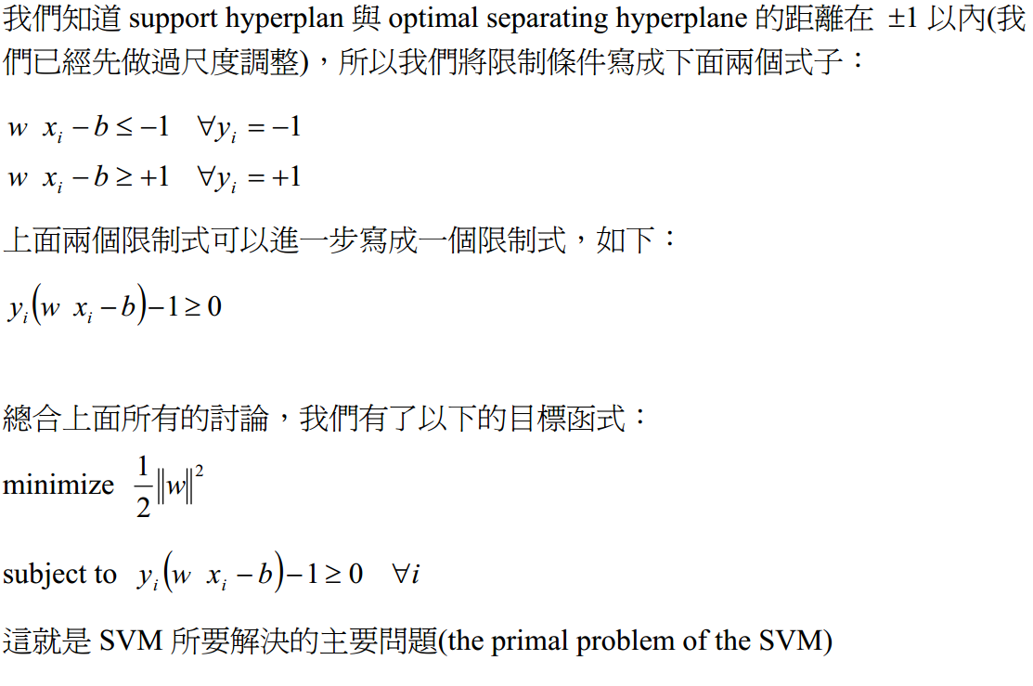
Preliminaries

Slide 12
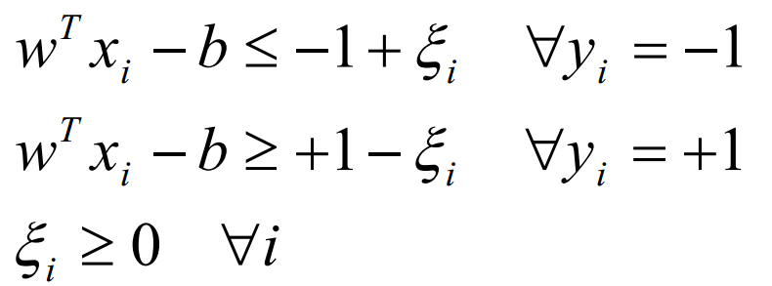
Soft margin SVM
有時無法完美的分割，或是為降低運算的時間.
此時加入ξ作為一個懲罰係數.

Slide 13
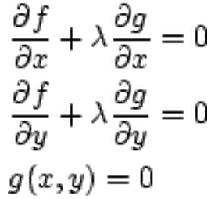
Lagrange Multiplier Method
Lagrange multiplier method，是一個求極值的方法。
  f(x , y):目標函式
  g(x , y)=0 :限制函式
  α為Lagrange變數
  Lagrange 提出以 L(x , y , α) = f(x , y) + α*g(x , y) 分別對 x 和 y 的偏導數為 0，作為在 g(x , y)=0 上面尋找 f(x , y) 極值的條件。

Slide 14
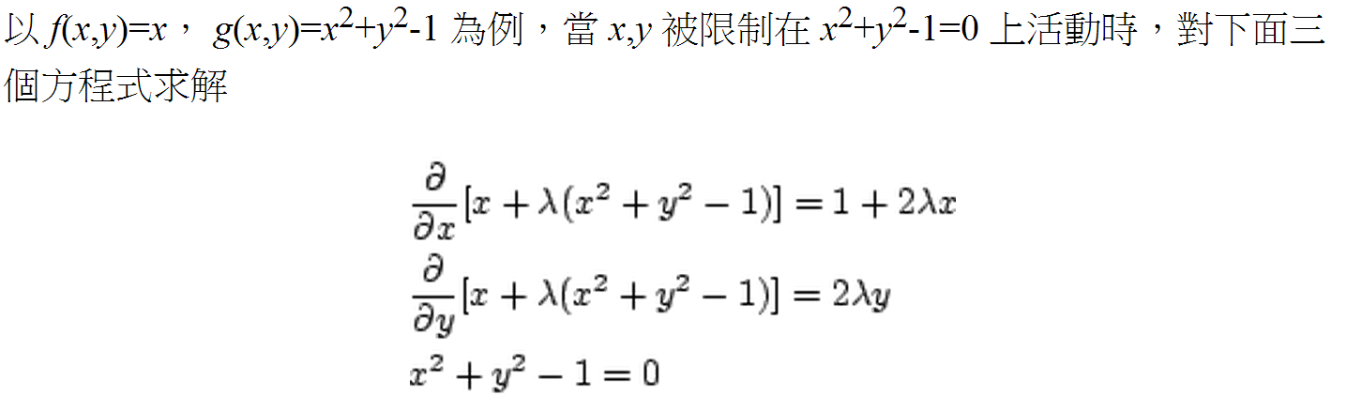
Lagrange Multiplier Method

Slide 15
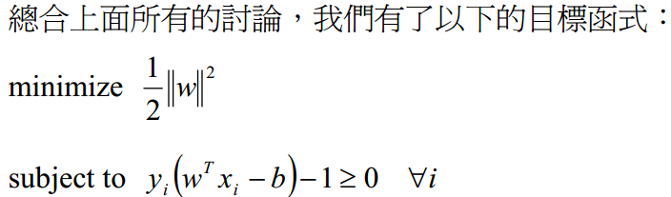
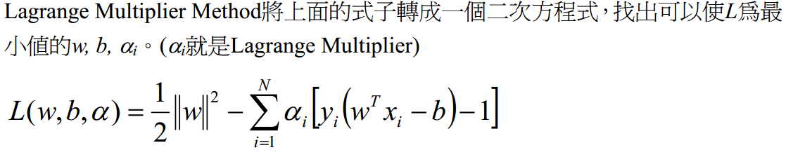
SVM公式推導

Slide 16
SVM公式推導
以下推倒過程省略….。
請自行研讀

Slide 17
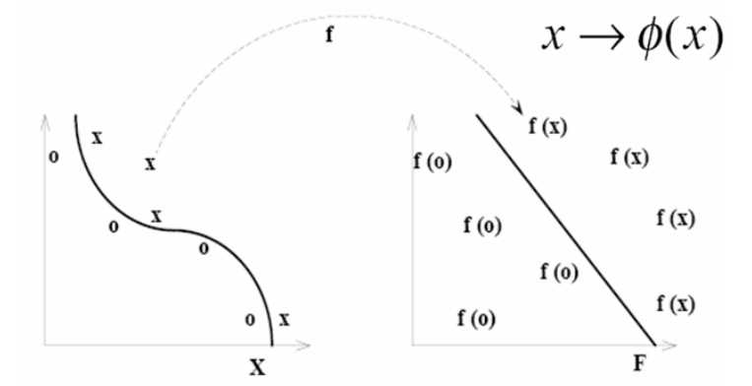
Kernel
以上範例皆是居於線性。
若是非線性的資料則投射到更高維度的維度去，
  φ 是映射函數，將資料映射到特徵空間。
  eg: radial based function (RBF)

Slide 18
由二至多
svm一般是將資料分成兩群，若要分出多群，則可依以下方法.(svm分類器以下簡稱分類器)
  1. 一對多(One-against-all, OAA)
    訓練時，則須分別設置n個兩類別分類器，分別對應n群，同群設為: +1，不同群皆設為: -1，就這樣對N個分類器去訓練。
    測試時每筆測試資料分別進入所訓練完的N個分類器測試，比較各分類器所得的輸出值而獲得分類結果。

Slide 19
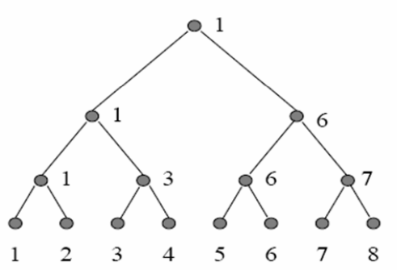
由二至多
  2. 一對一(One-against-one, OAO)
    訓練時，從N個類別中任選取兩個類別為一個組合，因此共會有N(N-1)/2種組合。依照這每種二類別組合去進行各二類別分類問題的分類器訓練。
    測試時，可使用淘汰樹去，贏的繼續跟下一個比較，或是採用投票的方式去統計屬於哪一類。

Slide 20
Lib-SVM
下載位置:http://www.csie.ntu.edu.tw/~cjlin/libsvm/
此為林智仁老師與其相關研究室所發布的。
測資: http://www.csie.ntu.edu.tw/~cjlin/libsvmtools/datasets/
詳細使用手冊http://www.csie.ntu.edu.tw/~cjlin/papers/guide/guide.pdf
簡單介紹http://ntu.csie.org/~piaip/svm/

Slide 21
http://www.cmlab.csie.ntu.edu.tw/~cyy/learning/tutorials/SVM2.pdf
http://www.cmlab.csie.ntu.edu.tw/~cyy/learning/tutorials/SVM3.pdf
支援向量機(Support Vector Machine, SVM)之多重分類
http://ntu.csie.org/~piaip/svm/

